Slide 1
第9章 中断技术
9.1 中断的基本概念
9.2 中断的处理过程
9.3 IBM-PC机中断系统结构
9.4 Intel 8259A可编程中断控制器
9.5 8259应用举例
9.6 中断服务程序编写

Slide 2
本章学习目标
掌握有关中断的基本概念、中断优先级、中断嵌套、中断屏蔽、中断向量等基本概念。
了解8086/8088中断系统中的中断源分类、IBM-PC机中断系统结构。
掌握可编程中断控制器8259A的功能，了解其内部结构、工作方式及初始化命令和操作命令的定义、使用方法，服务程序的基本编写方法。

Slide 3
9.1 中断的基本概念
9.1.1 中断
9.1.2 中断系统的作用
9.1.3 中断源
返回本章首页

Slide 4
9.1.1 中断
中断 ：就是在CPU执行某一程序过程中，某随机事件或特殊情况要求中断CPU的工作，使CPU停止执行当前程序，而去执行一个对随机事件或特殊情况进行处理的程序（该程序称为中断服务程序）。中断服务程序执行完毕后，CPU又转回来执行原来的程序。
主程序
中断服务程序
断点
中断过程

Slide 5
9.1.2 中断系统的作用
（1）分时处理
（2）故障处理
（3）实时处理
返回本节

Slide 6
9.1.3 中断源
1．外部设备请求中断：是指系统中外设所发生的中断。
2．实时请求中断：实时中断用于实时系统中，在工业控制中经常使用。
3．故障请求中断：同机器硬件错误有关的中断系统称谓硬件故障中断。
4．程序性中断：与用户程序错误有关的中断，统称为程序性中断。
返回本节

Slide 7
9.2 中断的处理过程
9.2.1 中断请求与中断屏蔽
9.2.2 中断优先级排队
9.2.3 中断响应
9.2.4 中断处理
9.2.5 中断返回
返回本章首页

Slide 8
处理一个中断的过程，就是妥善处理以下一些基本问题的过程：
1）何时检查中断输入信号及其处理办法。
2）如何把控制转给中断服务程序。
3）如何保护和恢复中断的现场。
4）如何识别中断源。
5）如何识别优先级较高的中断。
6）如何开放和关闭中断。

Slide 9
9.2.1 中断请求与中断屏蔽
1．中断请求的定义：用某种信号通知CPU指明某台外设正在请求需要中断现行程序的执行。
2．中断请求的条件：第一、外设本身的准备工作已完成；第二、系统允许该外设发中断请求。
3．中断屏蔽：当此触发器在程序控制下，使触发器输出端置“1”时，允许中断（EI），若触发器输出端置“0”时，则关闭中断（DI）。
返回本节

Slide 10
9.2.2 中断优先级排队
1．中断优先级：当CPU正在处理中断时，能响应更高级别的中断请求，而屏蔽掉同级或较低级别的中断请求。

Slide 11
3．中断排队与中断源的识别（如图6-5~6-7所示）
（1）程序查询识别（软件查询法）
（2）单线串行顺序链识别（硬件查询法）
（3）中断向量法识别

Slide 12
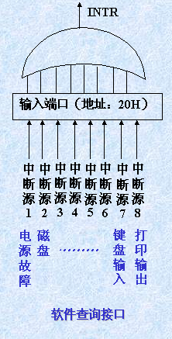
（1）用软件实现中断优先权的管理
最常用的方法是软件查询方法，它要借助一些简单的接口电路来实现，如图所示。

Slide 13
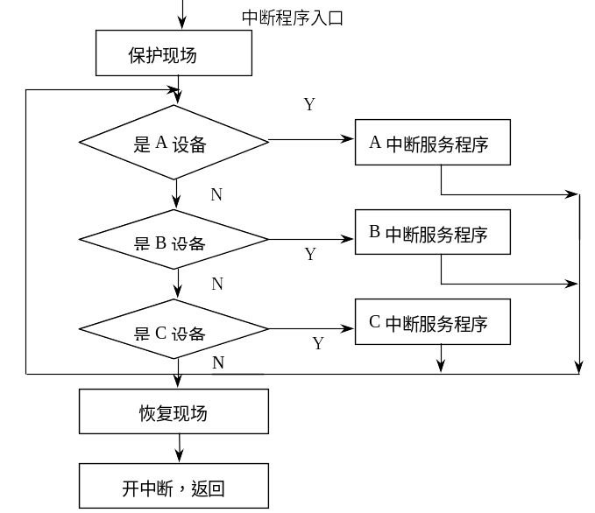
图6.5 软件查询方法流程图

Slide 14
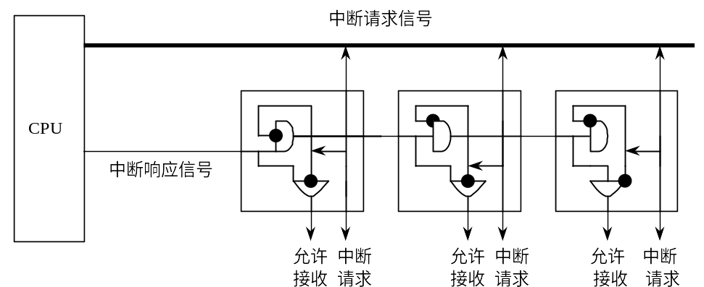
（ 2）用硬件实现中断优先权的管理
采用如图6.6 所示的排队链优先权的控制方法。
图9.6 排队链优先权的控制方法

Slide 15
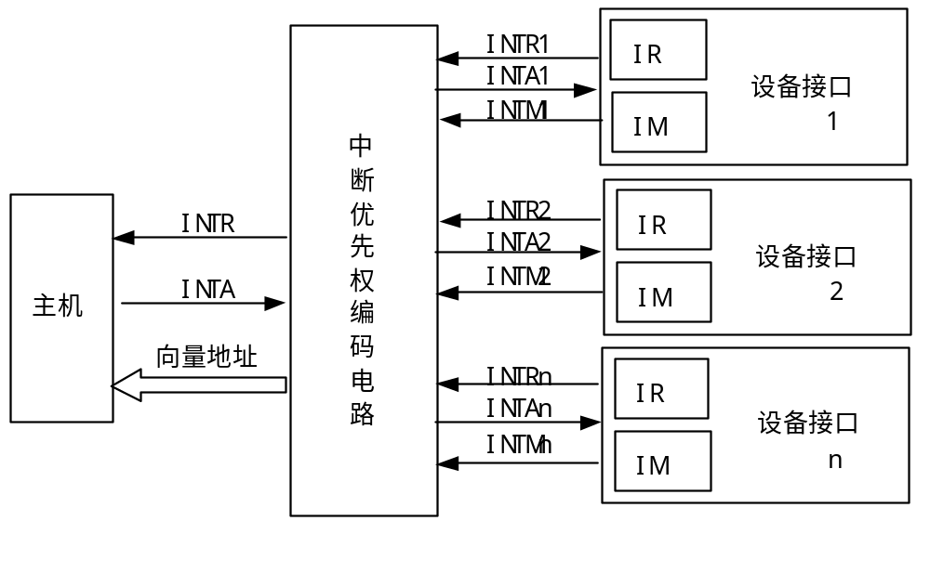
图9-7 向量中断示意图
返回本节

Slide 16
9.2.3 中断响应
1．中断响应的条件
1）设置中断请求触发器，发出中断请求信号
2）设置中断屏蔽触发器，当此触发器为“1”时，允许外设的中断请求才能被送出至CPU。
3）CPU处于开中断状态。
4）CPU在一条现行指令结束之后响应中断。

Slide 17
2．中断响应的过程
1）发出中断响应信号。
2）同时自动关中断，即置中断允许触发器IF为“0”。
3）保存断点。
4）保护现场。
5）输入到中断服务程序逻辑的入口地址。
返回本节

Slide 18
9.2.4 中断处理
1．起始部分—保护现场
2．主体部分—中断服务
3．结尾部分—恢复现场

Slide 19
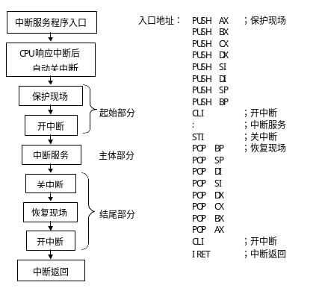
图9-8 中断服务程序框图与程序示例
返回本节

Slide 20
9.2.5 中断返回
任何一个中断都必须在中断服务程序的末尾并在中断服务程序指令返回之前重新开中断。
STI
IRET

Slide 21
9.3 IBM-PC机中断系统结构
9.3.1 8086/8088CPU的中断结构体系
9.3.2 8086/8088中断优先级别对中断源的管理
9.3.3 IBM-PC/XT的中断控制逻辑
9.3.4 IBM-PC/AT的中断控制逻辑
返回本章首页

Slide 22
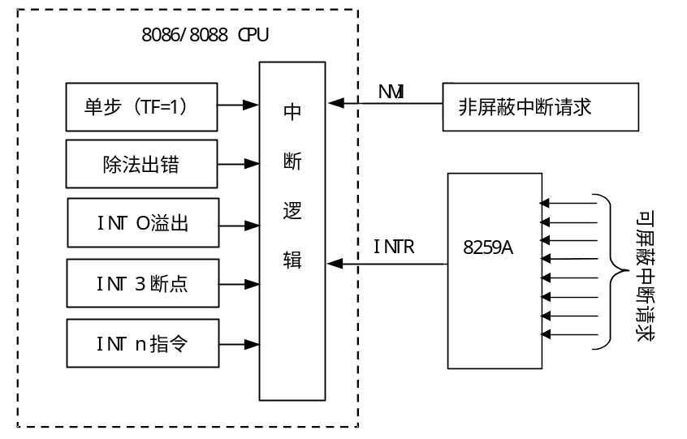
9.3.1 8086/8088CPU的中断结构体系
图9-9 8086/8088的中断源

Slide 23
1．内部中断
内部中断源：由CPU内部原因引起的中断
（a）除数零中断----0号中断
（b）单步执行中断----1号中断
（c）断点处理----3号中断
（d）溢出中断----4号中断

Slide 24
2．外部硬件中断
外部输入、输出设备（硬件）产生的中断, 8088A有两条外部中断请求线——非屏蔽中断请求线NMI 和 可屏蔽中断请求线INTR。
非屏蔽中断-中断请求不受中断允许标志IF的控制。
8087中断请求
RAM奇偶错
I/O通道检查错
NMI
8088
CPU
NMI屏蔽寄存器屏蔽位
INTR
0
1
2
3
4
5
6
7
8253定时器
键盘
未用
异步通信卡（辅）
异步通信卡（主）
硬盘
软盘
并行打印机
优
先
级
扩
充
卡
插
槽
8259A

Slide 25
3．软件中断
由CPU执行中断指令INT n 引起的
软中断号10H ~ FFH，分为三部分：
ROM-BIOS中断，类型号10H ~ 1FH，
05H,40H, 41H,46H
DOS中断，类型号20H ~ 2FH
自由中断，类型号40H ~ FFH

Slide 26
4．中断类型号和中断向量表
中断类型号：对每种中断都指定一个中断类型号代码，从0～255，每一个中断类型号都可以与一个中断服务程序相对应。中断服务程序存放在存储区域内，而中断服务程序的入口地址存在内存储器的中断向量表内。
中断向量表：是中断类型号与它相应的中断服务程序入口地址之间的转换表。

Slide 27
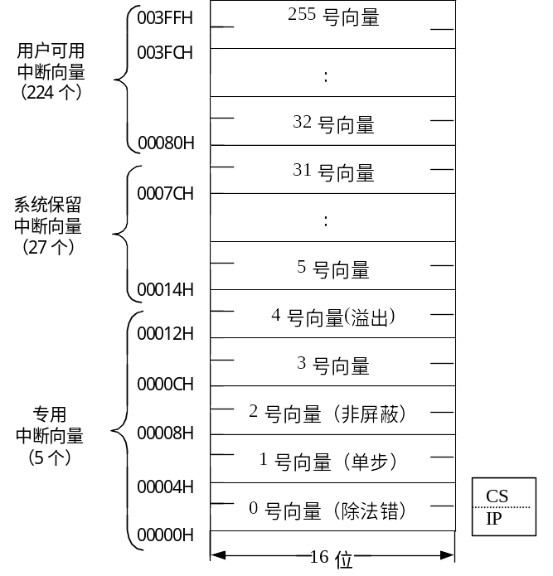
图9-10 中断向量表

Slide 28
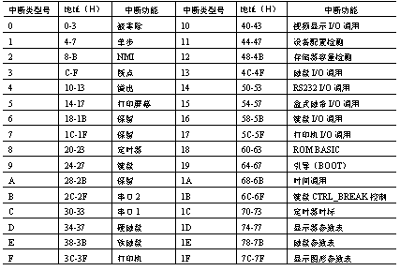
表9-1 IBM PC／XT机的中断类型号的安排（一）

Slide 29
表9-2 IBM PC／XT机的中断类型号的安排（二）
中断类型号
地址（H）
中断功能
中断类型号
地址（H）
中断功能
20
80-83
程序结束
26
98-9B
绝对磁盘写
21
84-87
DOS系统调用
27
9C-9F
程序结束，驻留内存
22
88-8B
结束地址
28
A0-A3
DOS内部使用
23
8C-8F
中止处理
29～2E
A4-BB
DOS保留
24
90-93
错误处理
2F
BC-BF
DOS内部使用
25
94-97
绝对磁盘读
30～3F
C0-FF
DOS保留

Slide 30
5．中断向量表的初始化
方法一：采用DOS系统功能调用。即INT 21H的25H号功能调用。用户可以利用保留的中断类型号扩充自己需要的中断功能。
PUSH DS
MOV AX,SEG NEWINT
MOV DS,AX
MOV DX,OFFSET NEWINT
MOV AL,N ；中断类型号
MOV AH,25H
INT 21H
方法二：将中断服务程序的入口地址直接装入中断向量表中。
返回本节

Slide 31
9.3.2 8086/8088中断优先级别对中断源的管理
1．中断优先级别
中断源
优先级
除法错、INT n，INT 0
最高
NMI
↑
INTR
↑
单步（陷阱）
最低
表6-3 中断优先级顺序

Slide 32
2．8086/8088中断处理过程
1）将中断类型码乘4，指向中断向量表中的中断处理子程序的入口地址。
2）保存CPU的状态。
3）清除IF(中断允许标志位)和TF(跟踪标志位) 。
4）保存原来执行的主程序的中断点。
5）转中断处理子程序入口地址。
6）执行中断处理子程序。
7）返回到被中断了的主程序的断点继续执行。

Slide 33
9.4 Intel 8259A可编程中断控制器
9.4.1 8259A的框图和引脚
9.4.2 中断触发方式和中断响应过程
9.4.3 工作方式
9.4.4 屏蔽中断源的方式
9.4.5 结束中断处理的方式
9.4.6 中断级联方式
9.4.7 8259A初始化命令字和操作方式命令字
返回本章首页

Slide 34
9.4.1 8259A的框图和引脚
1．功能及工作特点
Intel 8259A是8086/8088系列的可编程中断控制器，其功能主要有：
1) 单片8259A可管理8级中断；
2) 通过级连，最多可使用9片8259A构成64级主从式中断系统；
3) 每一级中断都可通过编程使之被屏蔽或被允许
4) 8259A可通过编程被设定为几种不同的工作方式（中断触发方式、中断优先权的管理、中断结束方式）。

Slide 35
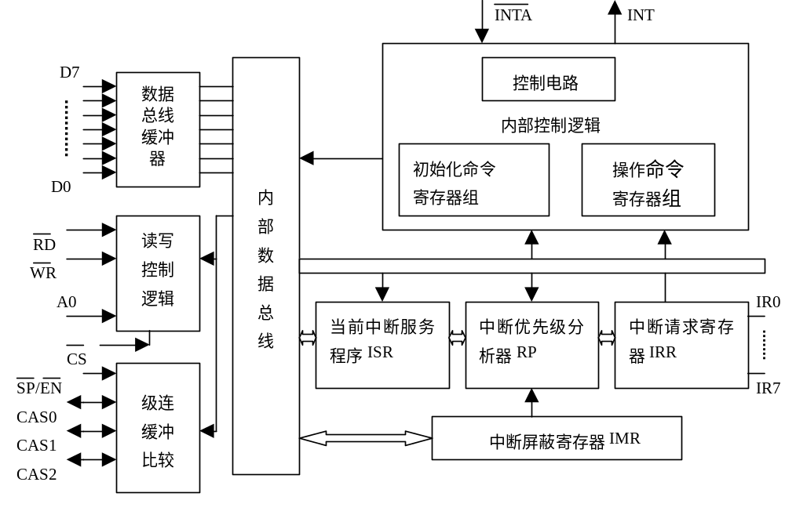
图9-14 8259A的内部逻辑结构图

Slide 36
3．8259A寄存器及I/O端口的识别
CS
RD
WR
A0
功能
8259A端口
PC/XT机端口
0
0
1
0
读IRR，ISR
偶地址
20H
0
0
1
1
读IMR
奇地址
21H
0
1
0
0
写ICW1，OCW2，OCW3
偶地址
20H
0
1
0
1
写ICW2，ICW3，ICW4，OCW1
奇地址
21H
0
1
1
×
无操作
1
×
×
×
无操作
表9-6 8259A读写操作及地址
返回本节

Slide 37
9.4.2 中断触发方式和中断响应过程
1．中断触发方式
（1）边沿触发方式
（2）电平触发方式
通过ICW1定义。

Slide 38
2．中断响应过程
1）当它的一条或多条中断请求线（IR7～IR0）变为高电平时，它就使中断请求寄存器IRR相应的位置1。
2）8259A分析这些请求，若中断请求线中至少有一条中断申请是允许的，它就向CPU发出高电平有效信号INT，请求中断服务。
3）当前一条指令执行完毕，且IF=1时，CPU响应中断请求，发出INTA中断响应信号。

Slide 39
4）8259A接到来自CPU的第一个INTA信号，把允许中断的最高优先级请求位置入服务寄存器ISR，并把IRR中对应的位清零。
5）8259A接到第二个INTA信号脉冲，送出中断类型码，CPU读取该类型码。
6）CPU收到8位类型码后，将其乘4作为中断向量的地址。 8088屏蔽中断，保护现场，并由取得的中断向量得到IP和CS 的值。 以CS和IP值为段地址和偏移量，转入中断服务程序。

Slide 40
9.4.3 工作方式
1．一般完全嵌套方式
2．特殊完全嵌套方式
3．优先级自动循环方式
4．优先级特殊循环方式
返回本节

Slide 41
一般完全嵌套方式
该方式是8259最常用的工作方式。其特点是：
• 中断请求优先级顺序是IRQ ₀——IRQ₇。 （高-低）
• 当一个中断被响应时，中断服务寄存器ISR对应的那一位被置为“1”。
• 在ISR位置位期间，禁止再发生同级或较低级别的中断，较高级的中断请求仍能产生中断。
• 每个中断请求可分别由IMR相应位屏蔽。
返回本节

Slide 42
9.4.4 屏蔽中断源的方式
1．普通屏蔽方式
在该方式中，8259A的每一条中断请求线都可根据需要设置屏蔽，从而使这个中断请求不能从8259A送到CPU。
可以通过操作命令字OCW1来设置8259A内部中断屏蔽寄存器IMR，它的每一位对应了一个中断请求输入，通过设置OCW1，使IMR中 任一位或几位为1，当某位为1时，对应的中断请求被屏蔽。
2．特殊屏蔽方式
返回本节

Slide 43
9.4.5 结束中断处理的方式
1．中断自动结束方式
当CPU送出的第二个INTA脉冲结束时，其后沿使置位的中断服务寄存器ISR复位。这样中断程序执行完毕，不需要再做其他操作。
2．非自动结束方式
在中断服务程序结束处写一中断结束命令（置EOI为“1”），相应ISR位才会被复位。
返回本节

Slide 44
9.4.6 缓冲方式
• 缓冲方式：在多片8259A级连的大系统中，8259A通过总线驱动器和数据总线相连。
• 非缓冲方式：将8259A直接与数据总线相连
当系统中只有单片8259A时，一般将它直接与数据总线相连；另外，在一些不太大的系统中，即使有几片8259A级连工作，也可以将8259A直接与数据总线相连。这种连接即位非缓冲方式。
缓冲方式由ICW₄设置。

Slide 45
9.4.7 8259A初始化命令字和
操作方式命令字
1．初始化命令字ICW
（1）ICW1
（2）ICW2
（3）ICW3
（4）ICW4
（5）初始化命令字的编程顺序

Slide 46
(1) ICW₁
A₀ D₇ D₆ D₅ D₄ D₃ D₂ D₁ D₀
0
A₇ A₆ A₅ 1 LTIM ADI SNGL ICW₄
1—需要ICW₄
0—不需要ICW₄
1—单片8259A
0—级连
调用地址间距（仅用于MCS—80 / 85模式）
1—电平触发方式
0—边沿触发方式
中断向量地址（仅用于MCS—80 / 85模式）

Slide 47
(2) ICW₂
8259A传送的中断向量
D₇ D₆ D₅ D₄ D₃ D₂ D₁ D₀
IR7
T₇ T₆ T₅ T₄ T₃ 1 1 1
注：
T₇～T₃ — 中断向量类型码高位，
由编程决定，用于
PX86—86系统。
低三位—自动设置为 IR0 ~ IR7
的类型编码。
IR6
T₇ T₆ T₅ T₄ T₃ 1 1 0
IR5
T₇ T₆ T₅ T₄ T₃ 1 0 1
IR4
T₇ T₆ T₅ T₄ T₃ 1 0 0
IR3
T₇ T₆ T₅ T₄ T₃ 0 1 1
IR2
T₇ T₆ T₅ T₄ T₃ 0 1 0
IR1
T₇ T₆ T₅ T₄ T₃ 0 0 1
IR0
T₇ T₆ T₅ T₄ T₃ 0 0 0

Slide 48
(3) ICW₃ （主控制器）
A₀ D₇ D₆ D₅ D₄ D₃ D₂ D₁ D₀
1
1 S₇ S₆ S₅ S₄ S₃ S₂ S₁ S₀
1—IR输入带有一个
从控制器
0—IR输入不带一个
从控制器
ICW₃ （从控制器）
A₀ D₇ D₆ D₅ D₄ D₃ D₂ D₁ D₀
1
1 0 0 0 0 0 ID₂ ID₁ ID₀
从控制器ID，编码000～111分别对应0～7IR输入从片。

Slide 49
(4) ICW₄
A₀ D₇ D₆ D₅ D₄ D₃ D₂ D₁ D₀
1
0 0 0 SFNM BUF M / S AEOI µPM
1—86 / 88模式
0—80 / 85模式
1—自动EOI
0—正常EOI
0 X 非缓冲方式
1 0 缓冲方式/从片
1 1 缓冲方式/主片
1—特殊全嵌套方式
0—非特殊全嵌套方式

Slide 50
8259A初始化过程的流程图如图所示。
ICW₁
ICW₂
No（SGNL=1）
级连方式？
Yes （SGNL=0）
ICW₃
No（ICW₄=0）
需要ICW₄？
Yes （ICW₄=1）
ICW₄
准备接受中断请求

Slide 51
2．操作方式命令字OCW
由CPU向8259A送三个字节的操作命令字OCW，用以规定8259A的工作方式，如： 中断屏蔽 、结束中断、优线权旋转、中断状态 等。
操作命令字是在应用程序中设置的，设置时，顺序上没有严格的要求。

Slide 52
9.5 8259应用举例
9.5.1 8259A在PC/XT机中的应用
9.5.2 8259A在PC/AT微型计算机中的应用
返回本章首页

Slide 53
9.5.1 8259A在PC/XT机中的应用
在IBM PC机中，只有一片8259A可接受外部八级中断，在I/O地址空间，分配给8259A的地址为20H和21H。对8259A的初始化中,8259A的工作方式设置如下：
(1) 固定优先权级别：IR₀最高，IR₇最低 ;
(2) 8个中断类型码分别是 08H~ 0FH；
(3) 中断请求信号采用边沿触发方式；
(4) 中断服务结束时，采用一般中断结束命令（EOI）；
(5) 采用一般屏蔽方式。
初始化命令字：
ICW₁: 0 0 0 1 0 0 1 1 B 13H
ICW₂: 0 0 0 0 1 0 0 0 B 08H
ICW₄: 0 0 0 0 0 0 0 1 B 01H

Slide 54
8259输入
中断类型号
中断源
表9-7 IBM PC/XT机中断源和中断类型号
IRQ0
08
电子钟时间基准
IRQ1
09
键盘
IRQ2
0A
为用户保留
IRQ3
0B
异步通信：COM2
IRQ4
0C
异步通信：COM1
IRQ5
0D
硬盘
IRQ6
0E
软盘
IRQ7
0F
并行打印机

Slide 55
9.5.2 8259A在PC/AT微型计算机中的应用
IBM—PC/AT微型计算机系统的CPU采用80286芯片，系统中有两个8259A芯片（如图6.18所示）。若设置8259A按特殊的完全嵌套方式工作，则系统中优先权从最高至最低的排列顺序是：主片IRQ0、IRQ1、从片IRQ0、IRQ1至IRQ7、主片IRQ3至IRQ7。

Slide 56
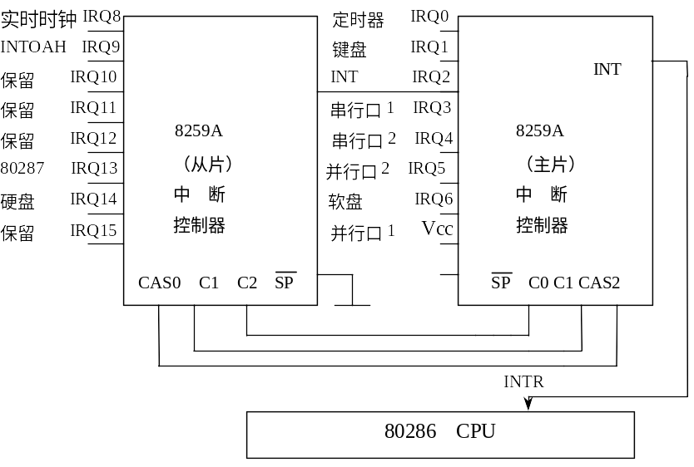
图9.18 IBM PC/AT的外中断

Slide 57
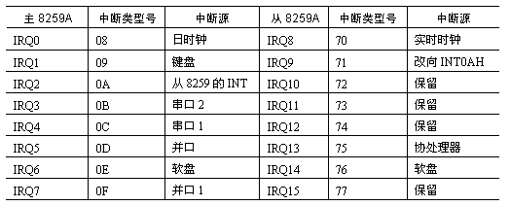
表9-8 IBM PC/AT机中断源和中断类型号

Slide 58
9.6 中断服务程序编写
1、 中断服务程序的编程原则
1）中断是随机发生的，进入响应时并不考虑当前运行状态。因此中断服务程序必须保护现场。
2）在进入具体中断处理之前要先初始化中断向量，使其指向相应的中断服务程序。
3）在中断服务程序入口处要立即开中断，以允许较高优先级的中断产生。
4）中断服务程序的服务时间要尽量压缩，以免干扰同级或低级中断设备的工作。

Slide 59
5）由于PC机中8259A采用正常结束中断，因此在中断服务程序执行IRET返回前应向8259A发结束中断命令EOI。
  MOV AL, 20H ;使当前ISR中的对应位复位
  OUT 20H, AL
  IRET
6）当编制替代系统原有中断服务程序时，应保存好原中断向量的内容。在应用程序终止前恢复原有的中断向量
7）中断服务程序不要使用DOS系统功能调用（INT 21H），因为DOS不允许重入。

Slide 60
8）若中断服务程序只为某个应用程序服务，则中断服务程序可以和主程序组装成一个程序一起装入内存，随主程序结束而一起退出内存。
9）若中断服务程序为多个应用程序服务，则中断服务程序可以与一个初始化程序组装成一个程序一起装入内存，通过初始化程序的执行而将中断服务程序驻留内存。

Slide 61
2、中断向量表的操作
读写中断向量表不能使用MOV指令，而应调用相应的DOS功能
取中断向量
  预置AH=35H, AL=中断类型号
  执行INT 21H
  ——把类型号为AL的中断向量取出到ES:BX中
设置中断向量
  预置AH=25H, AL=中断类型号,DS:DX=中断向量
  执行INT 21H
  ——把DS:DX指向的中断向量放置到中断向量表中类型号为AL的中断向量处

Slide 62
例：填写中断向量表，实现用户所定义的60H中断
…...
CLI
PUSH DS
MOV AX, SEG INT60
MOV DS, AX
MOV DX, OFFSET INT60
MOV AH, 25H
MOV AL, 60H
INT 21H
POP DS
STI
…...
INT60 PROC FAR
    ……
    1、PUSHF
    CALL DWORD PTR-
    OLD_INT_SEG
    2、INT FFH
    IRET
INT60 ENDP

Slide 63
例：用用户定义的中断服务程序置换系统原有的中断服务程序
DATA SEGMENT
    OLD_INT_SEG DW ?
    OLD_INT_OFF DW ?
    …
DATA ENDS
….
MOV AL, XX
    MOV AH, 35H
    INT 21H
    MOV OLD_INT_SEG, ES
    MOV OLD_INT_OFF, BX
    CLI
    PUSH DS
    ………
    MOV AX, SEG NEW_INT
    MOV DS, AX
    MOV DX, OFFSET NEW_INT
    MOV AH, 25H
MOV AL, XX
INT 21H
POP DS
STI
……
CLI
PUSH DS
MOV AX, SEG OLD_INT_SEG
MOV DS, AX
MOV DX, OFFSET OLD_INT_OFF
MOV AH, 25H
MOV AL, XX
INT 21H
…...

Slide 64
3、中断服务程序的编程
中断入口
保护现场
为中断源服务部分
发中断结束命令
恢复现场
中断返回

Slide 65
4、中断服务程序的驻留
INT 21H的31H号功能
功能：
实现程序驻留，返回DOS
入口参数：
AH=31H
DX=被驻留程序的体积，
单位是节，1节=16字节

Slide 66
CODE SEGMENT
    ASSUME ….
START: JMP INIT
INT_PR PROC FAR
    PUSH …保护现场
    STI
    ……中断服务程序主体
    CLI
    POP…恢复现场
    MOV AL，20H
    OUT 20H， AL
    IRET
INT_PR ENDP
INTI： CLI
    设置中断向量
MOV AL, 0
OUT 21H, AL
STI
MOV AH, 31H
MOV DX, (OFFSET INTI+15)/16
INT 21H
CODE ENDS
END START

Slide 67
例：8255A作为连接打机的接口，工作在方式1，
输出，采用中断方式。
工作过程：在主程序中设置中断向量，开放
中断（IF标志、8259A的IMR、8255A的INTE）。
在中断服务程序中，发送打印字符、选通脉冲。

Slide 68
例题2 题解：
D₇~D₀
8255A
打印机
PA
8088
PC₂
STB
INTR
8259A
PC₆
ACK
INTA
PC₃
IR₂
A口：方式1、输出数据
PC₆输入外设响应信号
下C口：方式0、PC₂输出选通信号
方式控制字为：
10100000B。

Slide 69
设端口地址是：0D0H~0D3H，用DI指示字符在缓冲区的位置。程序如下：
1、中断服务程序：
PRNDRV： 保护现场；
STI
MOV AL，[ DI ] ；打印的字符送AL中
OUT 0D0H，AL
INC DI
MOV AL，4 ；置PC₂为0
OUT 0D3H，AL
MOV AL，5 ；置PC₂为1
OUT 0D3H，AL
CLI；
恢复现场
MOV AL，20H ；向8259A发EOI命令
OUT 20H，AL
IRET ；该程序做了简化处理。

Slide 70
2、主程序
INIT8259A： MOV AL，13H ；初始化8259A
OUT 20H，AL
MOV AL， 8
OUT 21H，AL
MOV AL，9
OUT 21H，AL
INIT8255A： MOV AL，0A0H ；设置8255A工作方式
OUT 0D3H，AL
MOV AL，5 ；置PC₂为1
OUT 0D3H，AL

Slide 71
INSTDRV： MOV AX，0 ；安装中断向量
MOV DS，AX ；IR₂的中断类型是0AH
MOV Word Ptr [ 0AH*4 ]，OFFSET PRNDRV
MOV Word Ptr [ 0AH*4+2 ]，SEG PRNDRV
SETUPIF： MOV AL，0DH ；设置8255A的INTE_{A}
OUT 0D3H，AL
IN AL，21H；设置8259A的IMR，允许IR₂
AND AL，0FBH
OUT 21H，AL
STI ；开中断
1
2
3

